Slide 1


PENGOLAHAN CITRA DIGITAL
Presented by :
Muhamad Alfabel
Rafif Nuraydin
Syah Rafi Elyusufi Abighaly

Slide 2

Content
01
B2 - ROTASI CITRA DAN TRANSPOSE
02
B3 - RESIZE
03
B4 - CROP IMAGE
04
C1 - OPERASI ARITMATIKA

Slide 3

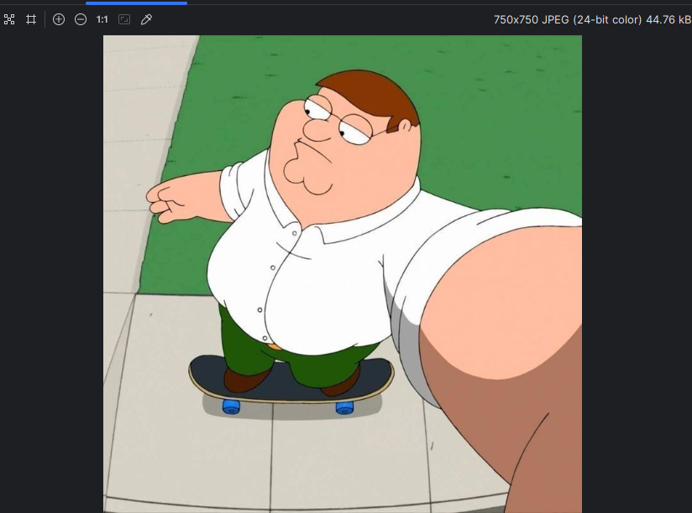


Rotasi Citra dan Transpose
Memutar citra yang ditentukan nilai variabel rotasi sebesar 0 terhadap sudut 0 derajat atau horizontal dan vertikal

Slide 4
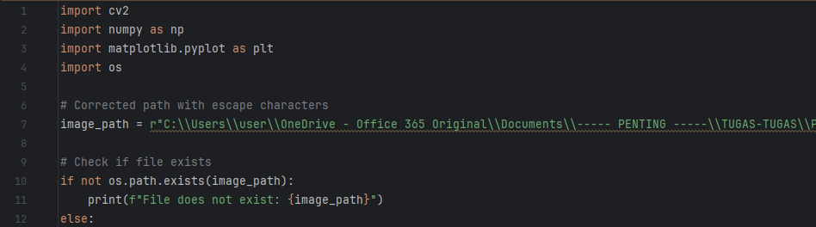
Rotasi Citra dan Transpose
Berikut adalah penjelasan dari kode di atas
cv2: OpenCV, sebuah pustaka untuk pemrosesan gambar dan video.
numpy: Pustaka untuk operasi array dan matriks.
matplotlib.pyplot: Pustaka untuk visualisasi data.
os: Pustaka untuk operasi sistem seperti mengecek keberadaan file.
image_path: Menyimpan path absolut gambar dengan menggunakan escape character (\\).
Mengecek apakah file gambar ada pada path yang telah ditentukan. Jika tidak ada, mencetak pesan error.

Slide 5
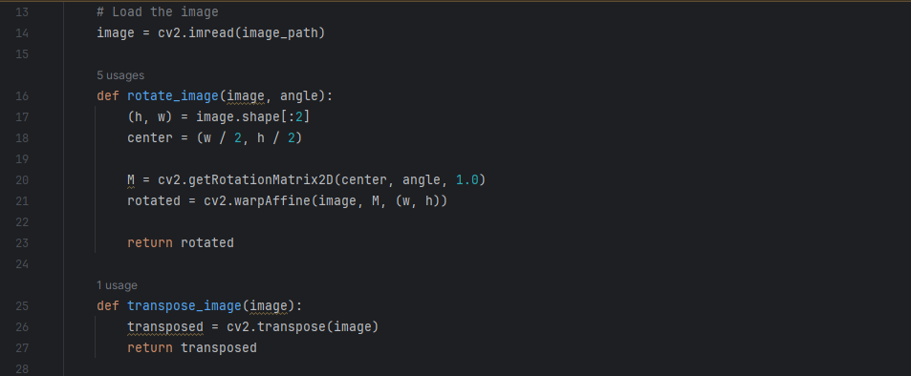
Rotasi Citra dan Transpose
Berikut adalah penjelasan dari kode di atas
Membaca gambar dari path dan menyimpannya ke variabel image.
rotate_image(image, angle): Fungsi untuk memutar gambar dengan sudut tertentu.
Mendapatkan tinggi (h) dan lebar (w) gambar.
Mendapatkan matriks rotasi menggunakan cv2.getRotationMatrix2D.
Menerapkan matriks rotasi ke gambar menggunakan cv2.warpAffine.
transpose_image(image): Fungsi untuk melakukan transpose (membalikkan) gambar.

Slide 6
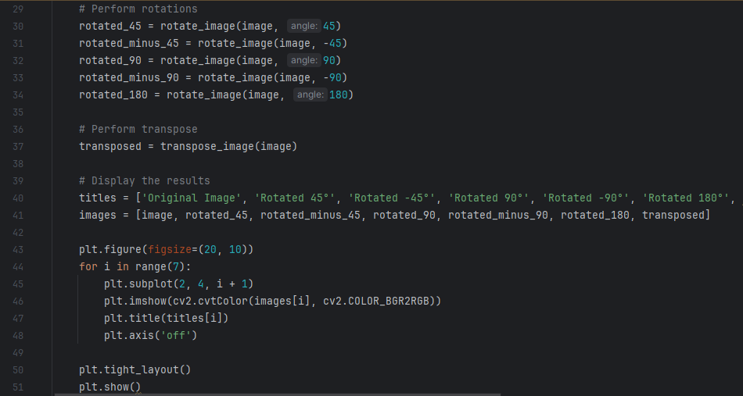
Berikut adalah penjelasan dari kode di atas
Memutar gambar dengan sudut 45°, -45°, 90°, -90°, dan 180° menggunakan fungsi rotate_image.
Melakukan transpose pada gambar menggunakan fungsi transpose_image.
Mendefinisikan daftar judul (titles) dan gambar (images) yang akan ditampilkan.
Menggunakan matplotlib untuk membuat plot gambar dalam subplots.
Menggunakan cv2.cvtColor untuk mengkonversi gambar dari format BGR (OpenCV default) ke RGB (untuk ditampilkan dengan benar di Matplotlib).
Mengatur layout dengan plt.tight_layout() dan menampilkan gambar dengan plt.show().

Slide 7


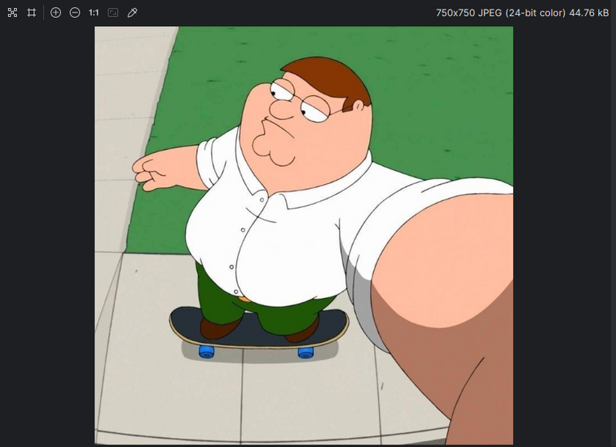
Resize
Operasi yang memberikan efek memperbesar atau memperkecil ukuran citra sesuai dengan variabel penskalaan citra.

Slide 8
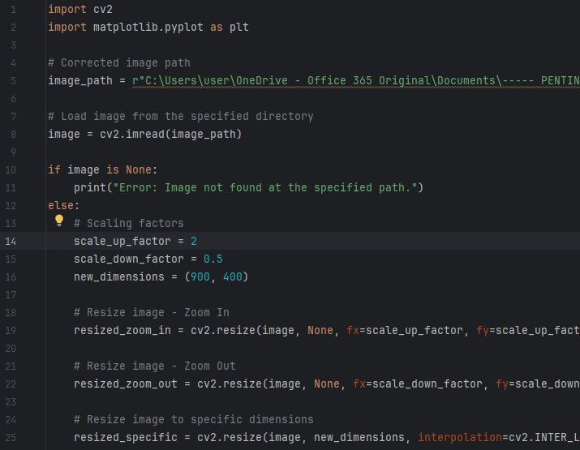
Resize
Berikut adalah penjelasan dari kode di atas
cv2 adalah modul OpenCV yang digunakan untuk pemrosesan citra.
matplotlib.pyplot digunakan untuk menampilkan gambar.
image_path adalah path ke file gambar yang akan dimuat.
cv2.imread() digunakan untuk membaca gambar dari file.
If image is none Memeriksa apakah gambar berhasil dimuat. Jika tidak, menampilkan pesan kesalahan.
scale_up_factor adalah faktor untuk memperbesar gambar.
scale_down_factor adalah faktor untuk memperkecil gambar.
new_dimensions adalah dimensi baru untuk mengubah ukuran gambar.
cv2.resize() digunakan untuk mengubah ukuran gambar.
fx dan fy adalah faktor skala untuk sumbu x dan y.
interpolation=cv2.INTER_LINEAR adalah metode interpolasi yang digunakan saat mengubah ukuran gambar.

Slide 9
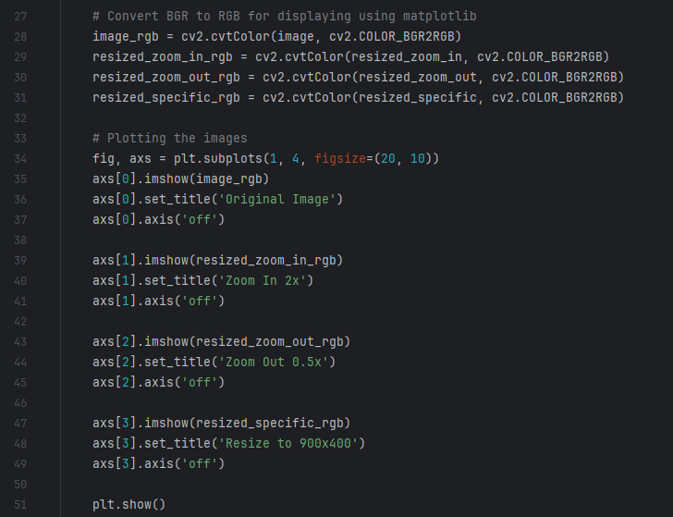
Resize
Berikut adalah penjelasan dari kode di samping
cv2.cvtColor() digunakan untuk mengkonversi gambar dari format BGR ke RGB, karena OpenCV menggunakan BGR secara default, sementara matplotlib menggunakan RGB.
plt.subplots() digunakan untuk membuat beberapa subplot dalam satu gambar.
imshow() digunakan untuk menampilkan gambar.
set_title() digunakan untuk memberikan judul pada setiap subplot.
axis('off') digunakan untuk menghilangkan sumbu pada plot.

Slide 10
Crop Image
Memotong Citra citra berdasarkan ukuran dimensi yang lainnya

Slide 11
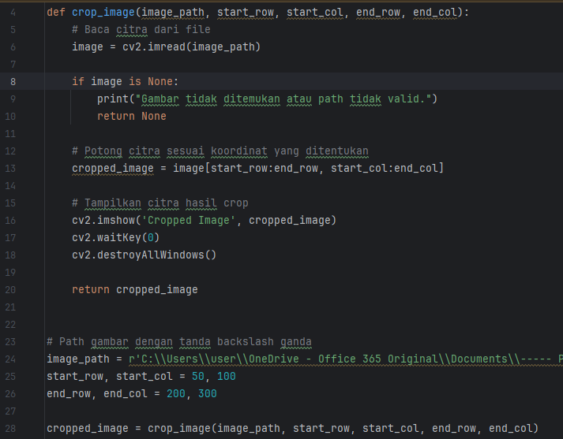
Crop Image
Berikut adalah penjelasan dari kode di atas
Fungsi crop_image Fungsi ini mengambil lima argumen:
image_path: Jalur ke file gambar yang akan diproses.
start_row, start_col: Koordinat baris dan kolom awal untuk memotong gambar.
end_row, end_col: Koordinat baris dan kolom akhir untuk memotong gambar.
cv2.imread membaca gambar dari jalur yang diberikan menggunakan cv2.imread. Jika jalur tidak valid atau gambar tidak ditemukan, image akan bernilai None.
Memeriksa apakah gambar berhasil dibaca. Jika image adalah None, fungsi akan mencetak pesan kesalahan dan mengembalikan None.
Cropped_image Memotong gambar berdasarkan koordinat yang diberikan. Indeks start_row hingga end_row dan start_col hingga end_col digunakan untuk memilih bagian dari gambar asli.
Menampilkan gambar hasil potongan dalam jendela baru dengan judul 'Cropped Image'. cv2.waitKey(0) akan menunggu sampai tombol ditekan sebelum menutup jendela gambar dengan cv2.destroyAllWindows().

Slide 12
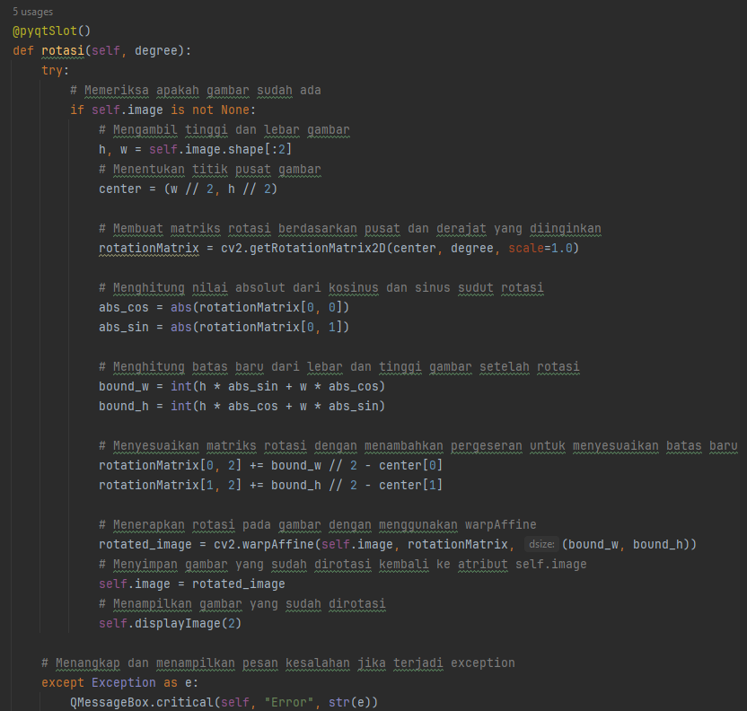
Operasi Aritmatika
Potongan kode yang disediakan mendefinisikan metode `rotasi` dalam aplikasi PyQt, yang dirancang untuk memutar gambar dengan derajat tertentu. Awalnya, metode ini ditandai dengan dekorator `@pyqtSlot()`, yang memungkinkannya untuk terhubung ke sinyal PyQt. Di dalam metode ini, blok `try` digunakan untuk mengelola pengecualian potensial. Metode ini pertama-tama memverifikasi bahwa sebuah gambar telah dimuat (`self.image is not None`). Kemudian mengambil dimensi gambar (`h` untuk tinggi dan `w` untuk lebar) dan menghitung pusatnya. Memanfaatkan fungsi `getRotationMatrix2D` OpenCV, matriks rotasi dibuat berdasarkan pusat gambar dan derajat rotasi yang diinginkan, tanpa penskalaan yang diterapkan (`scale = 1.0`).

Slide 13

Operasi Aritmatika
Potongan kode yang disediakan mendefinisikan metode `rotasi` dalam aplikasi PyQt, yang dirancang untuk memutar gambar dengan derajat tertentu. Awalnya, metode ini ditandai dengan dekorator `@pyqtSlot()`, yang memungkinkannya untuk terhubung ke sinyal PyQt. Di dalam metode ini, blok `try` digunakan untuk mengelola pengecualian potensial. Metode ini pertama-tama memverifikasi bahwa sebuah gambar telah dimuat (`self.image is not None`). Kemudian mengambil dimensi gambar (`h` untuk tinggi dan `w` untuk lebar) dan menghitung pusatnya. Memanfaatkan fungsi `getRotationMatrix2D` OpenCV, matriks rotasi dibuat berdasarkan pusat gambar dan derajat rotasi yang diinginkan, tanpa penskalaan yang diterapkan (`scale = 1.0`).

Slide 14
THANK YOU

